Slide 1
R初心者講座第２８回
残差逸脱度

Slide 2
最小二乗法
残差平方和（残差の２乗の和）を最小化するような係数と切片を見つけ出す方法．残差の大きさはモデルのデータへの当てはまりの悪さと言える．
重回帰では説明変数を増やせば（モデルを複雑にすれば）データへの当てはまりは良くなる傾向がある．
→ 残差は小さくなる．

Slide 3
モデルの当てはまり具合
データの個数だけ説明変数を用意したときモデルの残差を基準に、より少ない説明変数のモデルでの残差と比較．
→モデルの当てはまりの悪さを表現．
データの当てはまり具合は尤度でも表される．
データの個数だけ説明変数を用意したときの尤度を基準に、より少ない説明変数のモデルでの尤度を比較．

Slide 4
GLMの残差
誤差分布が正規分布ではない場合、残差は単純に予測値からのズレを使わない．
線形予測子の値に依存して誤差の分散が変わるので、線形モデルのように簡単でない．
残差の代わりに尤度を使えば、GLMで当てはまりを評価できる.
residuals関数でdevianceを指定して取り出す．
resid_glm <- residuals(res_glm, type=“deviance”)

Slide 5
逸脱度
Nullモデルによる
最大の逸脱度
GLMで当てはめたモデルの最尤推定結果から得られる対数尤度L*に−2をかけたものを逸脱度D(deviance)という．
D = −2 log L*
データ数分の説明変数を組んだモデル（フルモデル※）で最尤推定した結果から得られる逸脱度を最小逸脱度
説明変数はなく、切片のみで組んだモデル（Nullモデル）からえられた得られた逸脱度を最大逸脱度としたとき、最大逸脱度と最小逸脱度との差をNull逸脱度(Null deviance)と呼ぶ．
GLMで当てはめた逸脱度Dと最小逸脱度の差を残差逸脱度(Residual deviance) とよぶ．
対象のモデル
による逸脱度
deviance -2 log L*
Null deviance
Residual deviance
full modelによる
最小の逸脱度
※フルモデルの定義が、モデル選択の場合と違うので注意

Slide 6
逸脱度とAIC
赤池情報量基準(AIC)は逸脱度(D)に推定パラメータ数(k)を加味した指標
AIC = – 2 (log L* – k )= D + 2 k
推定パラメータ数が多いほどデータへの当てはまりは良くなる．
当てはまりの悪さ+パラメータ数が小さいものが選ばれる基準になる．

Slide 7
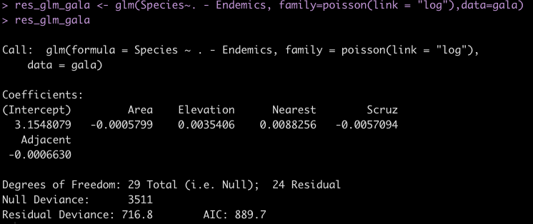
glmの戻り値
Rのglm関数はNull Deviance, Residual Devianceを返す．

Slide 8
GLMの妥当性
GLMはLMよりも柔軟にデータフィッティングすることができる．
GLMを用いて、AICなどの基準で選択したモデルがいつでもよい結果をもたらすか？
→No.
推定パラメータをモデルに含める妥当性に欠けていたり、仮定した誤差構造の分散よりも大きい結果を得ることがある．
Notes:
そもそも、すでに決定している説明変数でデータを表現したいのか、予測をしたいのか、動機によるのでは

Slide 9
やってみよう！
第12回で作成した船・温度ごとの漁獲と同様のデータセットcatch_data2.csvを読み込んで、GLM実行．
漁獲は量でなく頭数になっているので誤差構造にポアソン分布、リンク関数をlogとして解析．
目的変数を漁獲、説明変数を船・温度・操業場所としてGLM実行．
操業場所の推定係数は安定してそうか？（推定値に対して推定の誤差は大きくないか？大きすぎると統計量zが小さくて有意水準0.05を超えるものも出てくる．あるいはそもそも操業場所ごとのデータ数が少なくないか？）
目的変数を漁獲、説明変数を船・温度としてGLM実行．
95%PIを計算して船v1に関して、漁獲データと合わせてプロット．モデルの予測区間の外側にデータがどれだけあるだろうか？

